Slide 1
1.3 Web基本概念
Notes:
1.3节我们看一下一些Web的基本概念。

Slide 2
互联网（Internet）
其他...
终端设备
台式机、手机、平板、打印机等
各种软件
各种浏览器、手机APP、应用软件、系统软件、工具软件等
互联网
互联网是由各种不同类型、不同规模、独立管理和运行的主机或者计算机网络通过TCP/IP协议相连组成的单一巨大国际网络。
服务器
邮件服务器、FTP服务器（文件传输）、域名服务器DNS（域名解析）和Web服务器等
通讯协议
TCP/IP、HTTP、SMTP、FTP、POP3等
通讯设备
通讯介质
光纤、双绞线、同轴电缆、微波、卫星等
交换机、路由器、网管、防火墙等
Notes:
首先我们看互联网的概念，互联网（Internet）是由各种不同类型、不同规模、独立管理和运行的主机或者计算机网络通过TCP/IP协议相连组成的单一的巨大的国际网络。
互联网涵盖的范围很广：包括了通讯介质（比如光纤、双绞线、同轴电缆、微波、卫星等）、通讯设备（比如交换机、路由器、网管设备、防火墙等），也包括了通讯协议（比如TCP/IP，以及之上的HTTP，SMTP等），还包括了各类网络通讯服务器、各类软件和各种终端设备。

Slide 3
Web
Web，全称World Wide Web，缩写为WWW，译为“万维网”，简称Web；
是一个可通过互联网访问，基于超文本和HTTP协议构建的全球性、动态交互、跨平台的系统；
由Web服务器和Web浏览器组成。
HTTP
浏览器：URL
https://www.ecnu.edu.cn
网络
信息资源
Web服务器（.html，.js）
URL：Uniform Resource Locator 统一资源标识符
HTTP：Hypertext Transfer Protocol 超文本传输协议
Web和Internet的关系：Web不等于Internet，它只是Internet中的一个部分，而且和浏览器有关。可以说Web是Internet的子集或者说Web是互联网提供信息的一种手段。
Notes:
再来看Web的概念，Web，全称World Wide Web，缩写为WWW，译为“万维网”，是一个可通过互联网访问，基于超文本和HTTP协议构建的全球性、动态交互、跨平台的系统；
由Web服务器和Web浏览器组成。
Web的简单模型如下图所示，Web浏览器通过HTTP协议访问网络中Web服务器的信息资源。
Web和Internet的关系：Web不等于Internet，它只是Internet中的一个部分，可以说Web是Internet的子集或者说Web是互联网提供信息的一种手段。

Slide 4
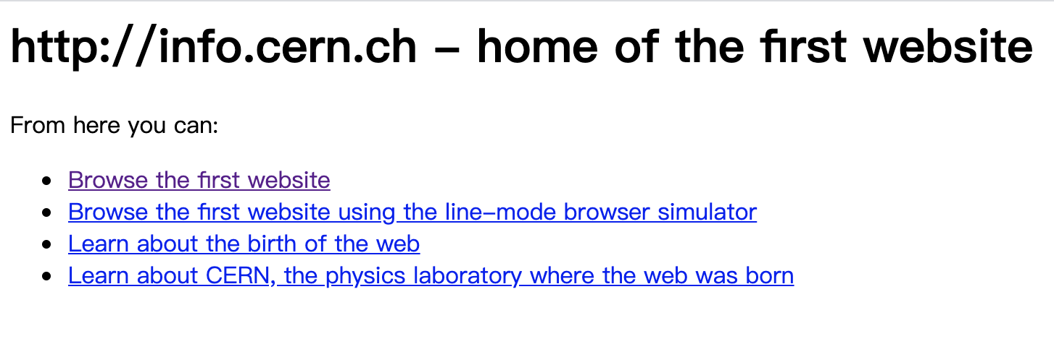
Web网站和页面
Web在提供信息服务之前，所有信息都必须以超文本的形式存储于Web服务器；
HTML（Hypertext Marked Language）是一种超文本标记语言，它通过标记式的指令（Tag）将文本中的文字、图表、动画、声音链接起来；
基于HTML生成的文本文件称为“超链接”文件，也称为网页文件和Web页面；
网站是一个包含多个由超链接连在一起的网页的结合，它包含的网页可以是一个也可以是多个，甚至上千个。
世界上第一个网站
Notes:
我们再看Web网站和页面的概念，Web在提供信息服务之前，所有信息都必须以超文本的形式存储于Web服务器；
HTML（Hypertext Markedup Language）是一种超文本标记语言，它通过标记式的指令（Tag）将文本中的文字、图表、动画、声音链接起来；基于HTML生成的文本文件称为“超链接”文件，也称为网页文件和Web页面；
网站的概念是一个包含多个由超链接连在一起的网页的结合，它包含的网页可以是一个也可以是多个，甚至成千上万个。

Slide 5

Web页面
传统上Web页面分为静态页面和动态页面；
传统的静态页面是指仅由HTML语言生成的Web页面，它的文件拓展名通常是.htm，.html；
传统的动态页面是由HTML和ASP/PHP/JS等动态语言生成的Web页面，它的文件拓展名通常是.asp,.aspx,.jsp，.php等；
静态页面和动态页面的区别：静态页面内容是固定的，可以不需要Web服务器支持；动态页面可以根据不同用户请求、不同时间和环境的需求生成不同的页面内容，需要Web服务器支持。
.HTML
.HTM
.ASP
.ASPX
.JSP
.PHP
……
静态页面
动态页面
Web服务器
Notes:
传统上Web页面分为静态页面和动态页面；
传统的静态页面是指仅由HTML语言生成的Web页面，它的文件拓展名通常是.htm，.html；
传统的动态页面是由HTML和ASP/PHP/JSP等动态语言生成的Web页面，它的文件拓展名通常是.asp,.aspx,.jsp，.php等；
静态页面和动态页面的区别：静态页面内容是固定的，可以不需要Web服务器支持；动态页面可以根据不同用户请求、不同时间和环境的需求生成不同的页面内容，需要Web服务器支持。

Slide 6
统一资源定位符URL
网页存放在Web服务器之后，需要将它的地址告诉用户，以便用户访问，这个地址称为统一资源定位符（Uniform Resource Locators, URL），俗称网址；
URL字符串
协议名称
主机名/主机ip:端口
文件名（含路径）
http://www.baidu.com/index.html；其中http://表示采用的传输协议是http，www.baidu.com为主机名，/index.html为根目录下的文件；
file://C:/windows/main.html 也是一个URL地址，指向本地C盘中windows目录下的main.html文件。file://表示采用的直接文件访问方式。
URL地址中的主机名也可以是对应的IP地址，如：http://58.198.176.121/
Web服务器默认TCP端口为80（HTTP协议），主要用于监听有无浏览器的页面请求；
Notes:
在Web上访问一个Web页面需要一个网址，这就是所谓的URL
网页存放在Web服务器之后，需要将它的地址告诉用户，以便用户访问，这个地址称为统一资源定位符（Uniform Resource Locators, URL），俗称网址；
URL包含了协议名称、主机名、端口以及文件名路径
比如http://www.baidu.com/index.html；其中http://表示采用的传输协议是http，www.baidu.com为主机名，/index.html为根目录下的文件；
file://C:/windows/main.html 也是一个URL地址，指向本地C盘中windows目录下的main.html文件。file://表示采用的直接文件访问方式。
URL地址中的主机名也可以是对应的IP地址，如：http://58.198.176.121/
Web服务器默认TCP端口为80（HTTP协议），主要用于监听有无浏览器的页面请求；

Slide 7
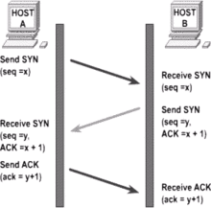
超文本传输协议HTTP
HTTP协议用于Web服务器和浏览器之间进行通信和Web页面传输；
HTTP协议一般是基于TCP/IP进行通信，其web服务器端实现程序有iis、tomcat、nginx等，客户端的实现程序主要是Web浏览器；
HTTPS(Hypertext Transfer Protocol over Secure Socket Layer)是在HTTP上加入套接字SSL层，对传输的网页进行加密处理，常用于安全敏感的通信，如交易支付。
平信，挂号信、快递
应用层
超文本传输协议HTTP
域名服务协议DNS
简单电子邮件协议SMTP,POP3
文件传输协议FTP
在家吗？
邮递员
TCP层
邮政地址
IP层
是的，来吧
寄件人名和收件人名
数据链路层
TCP/IP简化模型
好的
驿站和驿路
物理层
Notes:
HTTP协议用于Web服务器和浏览器之间进行通信和Web页面传输；HTTP协议一般是基于TCP/IP进行通信，其web服务器端实现程序有iis、tomcat、nginx等，而客户端的实现程序主要是Web浏览器；
下图是TCP/IP协议的简化模型，HTTP协议处在五层协议中的应用层，五层协议包含了物理层，然后上面是数据链路层或者说是MAC层，再上面是IP层（也称作网络层）和TCP层（也称作传输层），最上面是应用层，应用层包含了像HTTP，DNS、SMTP，POP3，FTP等等各类网络协议。HTTPS协议(Hypertext Transfer Protocol over Secure Socket Layer)也是一种应用层协议，是在HTTP上加入套接字SSL层，对传输的网页进行加密处理，常用于安全敏感的通信，如交易支付。
高年级的同学们应该在网络课上学习过TCP/IP，低年级同学可能还没有开始上网络课。我们简单介绍一下，五层协议可以通俗的比喻成邮递或者快递这样一个系统，物理层相当于邮递走的的马路，数据链路层解决的是MAC地址的问题，相当于寄件人和收件人的姓名（当然MAC姓名需要是全球唯一的），IP层解决的是地址问题，寄件人和发件人的地址不会一直不变，就像是手机、电脑等设备的MAC（名字）不变，但是IP地址也是变化的；TCP层解决的是端到端可靠传送的问题，最典型的是TCP三次握手的过程，就像是快递员发快递给你之前先打电话：“我是**快递员，快递将送往***地址，您是否在家？”，这就是一个客户端给服务器发的同步包，而你回答”是的我在家，您送过来吧。”，这就是服务器端给客户端发的一个确认包和同步包，然后快递员再回答“好的，我半小时内到”，这就是客户端给服务器端再返回一个确认包，完成一个经典的TCP三次握手，后面就可以正式传送数据了。应用层可以看作是邮递系统提供的各种服务，包括平信、挂号信、EMS、快递等等。HTTP就像是我们最经常使用的快递服务。

Slide 8




Web浏览器
Web浏览器Browser是Web客户端程序，浏览Web服务器中的Web页面需在本地计算机上安装浏览器软件，用于与Web服务器建立连接，并与之进行通信；
主流浏览器： Chrome, Firefox, Opera, Safari, IE (Internet Explorer), Edge (Windows 10), 搜狗浏览器，QQ浏览器，猎豹浏览器，360浏览器……
不同浏览器使用不同的内核，因此Web页面在不同浏览器中显示不同。这是浏览器兼容问题，也是浏览器竞争的核心问题。
Notes:
Web浏览器Browser是Web客户端程序，浏览Web服务器中的Web页面需在本地计算机上安装浏览器软件，用于与Web服务器建立连接，并与之进行通信；
主流浏览器：IE (Internet Explorer), Edge (Windows 10), Chrome, Firefox, Opera, Safari, 搜狗浏览器，QQ浏览器，猎豹浏览器，360浏览器，Netscape Navigator……
不同浏览器使用不同的内核，因此Web页面在不同浏览器中显示会有所不同。这是浏览器兼容问题；也是浏览器竞争的核心问题。

Slide 9
Web服务器
又称为WWW服务器、网站服务器、站点服务器或HTTP服务器，为浏览器等Web客户端提供信息浏览和信息处理的服务，信息以HTML格式存储在Web服务器的磁盘中；
Web服务器不仅能够存储信息，还能运行脚本和程序；
Web服务器指驻留于互联网上某类型计算机的程序，实际上是一个软件系统，但是它必须安装在一台拥有独立IP地址的计算机上，因此通常将那台计算机称为Web服务器。
Notes:
我们再看Web服务器的概念，Web服务器又称为WWW服务器、网站服务器、站点服务器或HTTP服务器，为浏览器等Web客户端提供信息浏览和信息处理的服务，信息以HTML格式存储在Web服务器的磁盘中；
Web服务器不仅能够存储信息，还能运行脚本和程序；
Web服务器指驻留于互联网上某类型计算机的程序，实际上是一个软件系统，但是它一般都是安装在一台拥有独立IP地址的计算机上，因此通常将那台计算机称为Web服务器。

Slide 10
Web服务器
常用的Web服务器有： Microsoft IIS， IBM WebSphere， Oracle WebLogic， Apache Tomcat， Jboss； Nginx；
要使一台计算机成为Web服务器，必须安装专门的信息服务程序，一台计算机可以安装多个Web服务器；
在Unix和Linux平台下使用最广泛的免费HTTP服务器是Apache和Nginx服务器；
Windows平台使用最广泛的是Microsoft IIS 服务器；
传统上来说IIS、Tomcat、Apache和Jboss等支持的并发访问用户数量有限，适合作为中小型网站系统的Web服务器；WebLogic和WebSphere等专业Web服务器在并发用户增加的情况下，仍可保持较高的处理性能，适合作为大型网站系统的Web服务器。
Notes:
常用的Web服务器有： Microsoft IIS， IBM WebSphere， Oracle WebLogic， Apache Tomcat， Jboss； Nginx；
要使一台计算机成为Web服务器，必须安装专门的信息服务程序，一台计算机可以安装多个Web服务器；
在Unix和Linux平台下使用最广泛的免费HTTP服务器是Apache Tomcat和Nginx服务器；
Windows平台使用最广泛的是Microsoft IIS 服务器；
传统上来说IIS、Tomcat、Apache和Jboss等支持的并发访问用户数量有限，适合作为中小型网站系统的Web服务器；
WebLogic和WebSphere等专业Web服务器在并发用户增加的情况下，仍可保持较高的处理性能，适合作为大型网站系统的Web服务器。

Slide 11
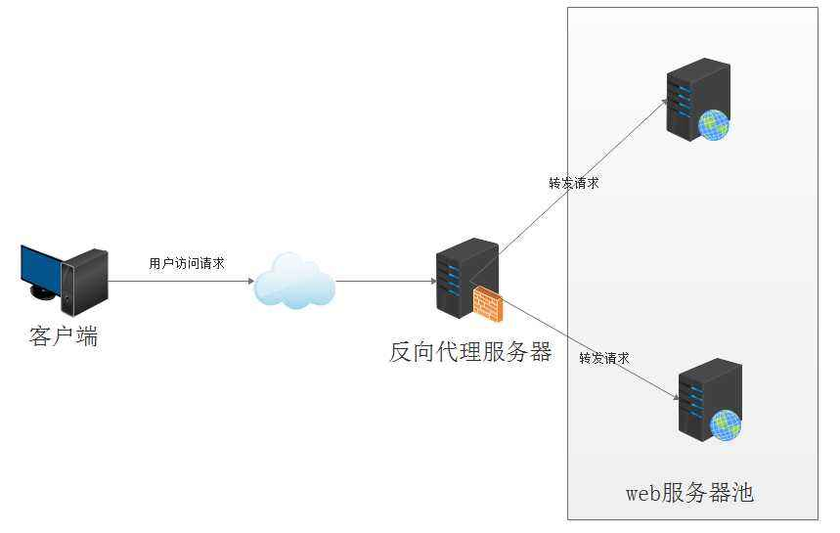
Web服务器
目前实际上新的Web服务器更注重灵活性和可扩展性，因此在满足负载均衡和服务分布式部署的情况下，Apache和Nginx服务器是现在大型互联网系统Web服务器的主流。
Notes:
目前实际上新的Web服务器更注重灵活性和可扩展性，因此在满足负载均衡和服务分布式部署的情况下，Apache和Nginx服务器是现在大型互联网系统Web服务器的主流。
下图展示了典型的分布式Web服务器的架构，由反向代理服务器（通常由nginx实现）负责将客户端的用户访问请求均衡的发给Web服务器池里的每一台Web服务器。

